Slide 1
GT2 du 4 février 2022
Tendance d’évolution des CAR

Slide 2
Calcul de la tendance d’évolution des CAR
Rappel du principe du calcul :
Le calcul de la tendance d’évolution annuelle rend compte de l’évolution des CAR dans le passé
La CAR 2021 n’étant pas représentative, les calculs ont été effectués sur la période 2017 à 2022
Le coefficient de tendance final résulte d’une multiplication par un facteur x 1,5 pour rendre compte du décalage entre la période de calcul de la CAR et la période de son application.
Les CAR utilisées pour le calcul sont ramenées à Tref comparable et avant application du coefficient de tendance
Tendance d’évolution annuelle = $\frac{la pente de regression linéaire}{moyenne des valeurs \left(2017 à 2022\right)}$

Slide 3
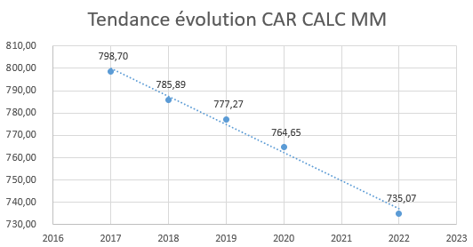
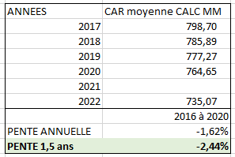
I. Tendance d’évolution des CAR MM
Le calcul de la pente annuelle des CAR sur la période 2017 à 2022 est de -1,62%. Ce calcul a été effectué :
  pour les années 2017 à 2019 avec les CAR CALC corrigées des coefficients de tendance de l’époque ;
  pour les années 2020 à 2022 avec les CAR CALC recalculées sur la base des Tref 2010 (vs Tref 2015 utilisées en PROD) et corrigées des coefficients de tendance de l’époque
L’extrapolation de la tendance d’évolution sur un 1,5 ans valorise le coefficient d’ajustement des CAR à -2,44 % en 2022. Nous proposons donc d’actualiser le coefficient pour la future MAJ CAR 2022 et d’utiliser la nouvelle valeur -2,44%.

Slide 4
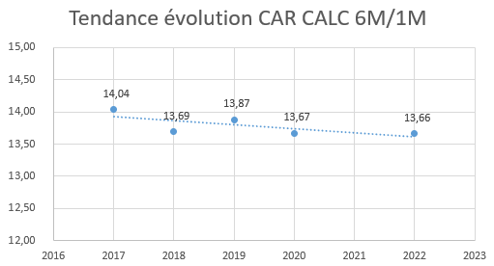
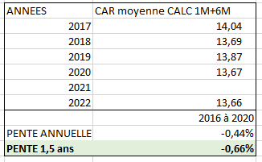
II. Tendance d’évolution des CAR 6M et 1M
Le calcul de la pente annuelle des CAR sur la période 2017 à 2022 est de -0,44%. Ce calcul a été effectué :
  pour les années 2017 à 2019 avec les CAR CALC corrigées des coefficients de tendance de l’époque ;
  pour les années 2020 à 2022 avec les CAR CALC recalculées sur la base des Tref 2010 (vs Tref 2015 utilisées en PROD) et corrigées des coefficients de tendance de l’époque
L’extrapolation de la tendance d’évolution sur un 1,5 ans valorise le coefficient d’ajustement des CAR à -0,66 % en 2022. Nous proposons d’actualiser le coefficient pour la future MAJ CAR 2022 et d’utiliser la nouvelle valeur -0,66%.

Slide 5
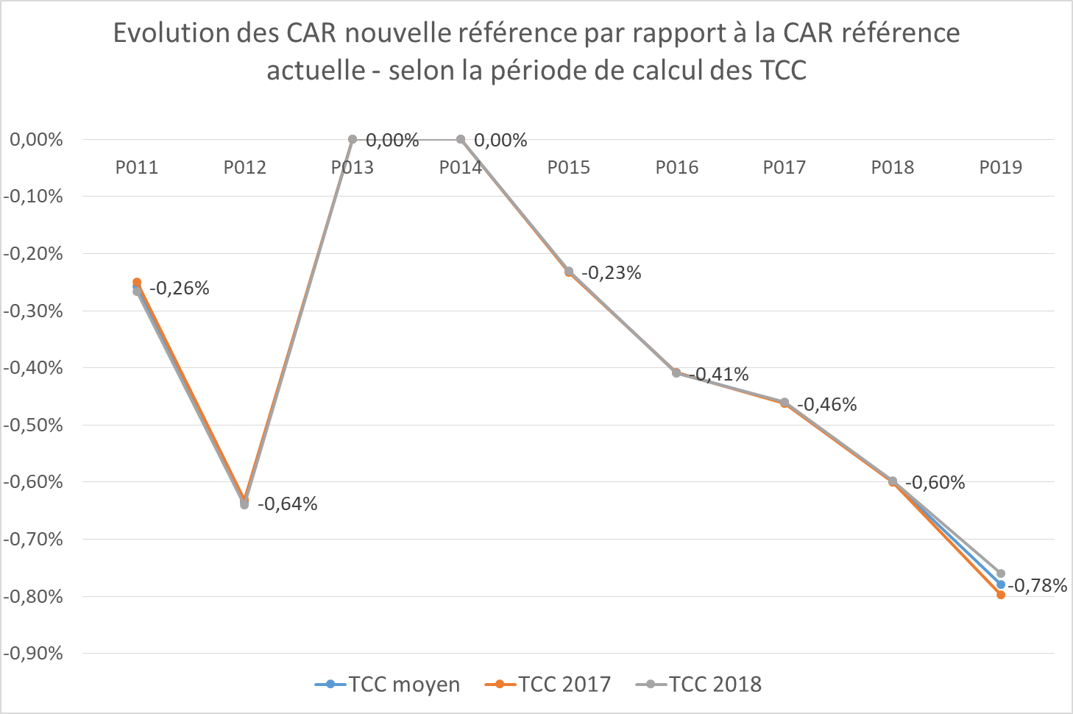
III. Impact de la nouvelle référence climatique
Dans le cadre des GT2 précédents, nous avons présenté et validé l’adoption de la référence climatique 2015 de Météo France dans les profils à partir du 1er avril 2020.
L’utilisation de cette nouvelle référence (légèrement plus chaude au global) se traduit par un impact complémentaire prévisionnel sur les CAR 2020 : entre -0,2% et -0,8% selon le profil.
Cet impact est indépendant du coefficient de tendance de baisse présenté précédemment, il s’applique au terme Tcc de la formule CAR = consommation normée * Tcc * (1+t).

